Slide 1
コロナウイルスの封鎖対策が中国観光客に及ぼす影響について
社会工学 専攻
学生名 金明暘（JIN MINGYANG)
学籍番号 202120473
指導教員 Turnbull Stephen John
副指導教員 岡本 直久
太田 充
2022.2.14

Slide 2
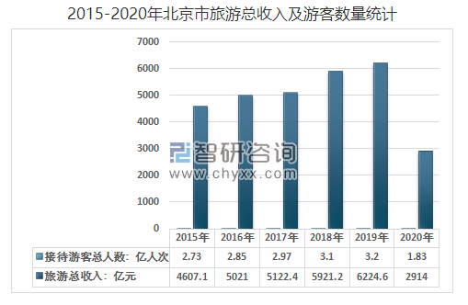
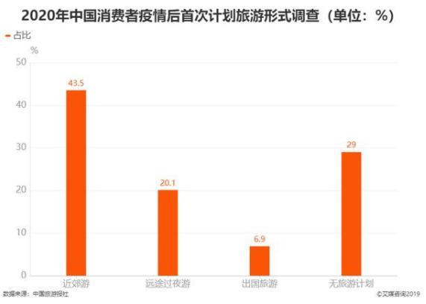
研究背景
2020年に新型コロナウイルスは世界的に流行したことで、中国は隔離検疫政策をとり、国民の心理状態や行為、観光産業に深刻な影響を及ぼしました。健康への脅威が人間の行動に及ぼす心理的影響があります。
2015〜2020年北京市の観光総収入と観光客数の統計
中国消費者は2020年のコロナ流行後の旅行計画(%)
コロナ
消費者の行動
消費者の心理
旅行意欲
観光客数（億人）
日帰り旅行
一泊旅行
海外旅行
旅行プランなし
観光収入（億）
Notes:
図のように

Slide 3
先行研究
コロナと消費者行動と心理の変化について
自己隔離への自己意図と異常な購入を行う意図との間に強い関連性があることを発見した。消費者行動が自己隔離に費やされる予想時間に直接関連しているという経験的証拠を提供しました。 | Laato S , Islam A , Farooq A , et al.(2020)
中国の194都市の市民1,210人を対象にした調査で、回答者の50％以上がコロナの発生が自分に深刻な心理的影響を与えたと回答していることを明らかにした。 | 王庆生, 刘诗涵. (2020)
封鎖政策とは、以前から存在していた心理的問題をエスカレートさせる可能性があり、多くの場合、不安、薬物やアルコールの乱用、家庭内暴力につながることがわかっています。 | (Brooks et al., 2020)
2003年7月に中国は海外観光の開放を開始し、9月には海外観光は2002年の水準に戻った。 国内観光はSARSの影響をあまり受けなかった。 | 张广瑞, 魏小安. (2003)
人々の心理状態と行動は、コロナウイルスと封鎖政策の影響を受けます。
SARS中、SARSが消費者の行動や心理に与える影響に関する調査はありませんでした。

Slide 4
先行研究
SOR(Stimulus-organism-response)モデルについて
環境の急激な変化を決定する刺激、組織、反応の3つの構成要素からなるモデルであります。
知覚されたリスクと感情の前例としての評判を含む拡張S-O-Rフレームワークを提案することにより、、知覚されたリスク、および行動意図のさまざまなコンポーネントの影響の経験的調査を可能にします。 | Kim J , Lennon S J . (2013).
covid-19の危機と封鎖による大学生の行動と心理的変化を調査することを目的としています。 SORモデルは研究の理論的基盤を開発するために採用されました。 | Pandita S , Mishra H G , Chib S . (2021).
SORモデルは、消費者の心理、行動認識の状態、およびリスク認識変化が起こすことを説明できます。
SORモデルは、コロナに関連する研究も適用です。

Slide 5
研究内容
本研究は、SOR(Stimulus-organism-response)モデルを用いて、コロナによって生じた刺激と消費者の心理の変化が、消費者の反応に与える影響を検証する。コロナが消費者に与える心理的・行動的影響を左右する要因を把握します。
コロナが消費者の旅行意欲にどの程度影響を与えるかを把握します。
旅行業界はいまの消費者のニーズに合った対応を展開し、回復することが助けることができます。

Slide 6
研究革新
X
アンケート調査
SORモデル
コロナ中の観光業
今までのアンケート調査とSORモデルに基づいてコロナ中の観光業の研究がないです。

Slide 7
モデル——（Stimulus-organism-response）
環境の急激な変化を決定する刺激、組織、反応の3つの構成要素からなるモデルであります。
コロナ認識
心理認識
リスク認識
旅行意欲
環境変化認識
Stimulus
organism
response

Slide 8
モデル——Stimulus
刺激とは、個人の心理状態に影響を与える外部の力であります。
情報回避
個人基本情報
コロナについて、どのくらい
調べられる
知覚情報過負荷
ワクチン
接種情報
悲しみ／不安
町の封鎖情報
コロナ認識
心理認識
環境変化認識

Slide 9
モデル——organism
組織とは、刺激の内部プロセスと結果。プロセスと結果は、知覚的、生理的、感情的、思考的活動で構成されています。
旅行の意欲にコロナに
影響を与える要因
リスクに態度
コロナに対する予防方針
支えること
リスク認識

Slide 10
モデル——response
モデルの反応は、個人の最終的な行動の結果を指します。
2019年の旅行意向と影響要因
現在の旅行意向と影響要因
旅行意欲

Slide 11
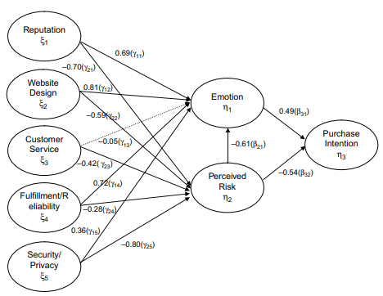
分析方法
SEM(共分散構造分析)を用いて分析——
Effects of reputation and website quality on online consumers’ emotion,perceived risk andpurchase intentionBased on the stimulus-organism-response
仮説：
①The better the online retailer’s reputation, the more positive consumers’emotion toward the online retailer.
②The better the retailer reputation, the lower perceived risk toward shopping atthe online retailer.
③The better the consumers’ perceptions of the online retailer’s web site quality,the more positive consumers’ emotion toward the online retailer.
……
Kim J , Lennon S J . (2013).Effects of reputation and website quality on online consumers' emotion, perceived risk and purchase intention: Based on the stimulus-organism-response model. Journal of Research in Interactive Marketing. 7(1):33-56.
stimulus
organism
response

Slide 12
分析方法
SEM(共分散構造分析)を用いて分析——
新型コロナウイルスが中国観光業への経済的影響
仮説：
①コロナに関する認識がコロナのリスクの認識にプラスの影響を及ぼす
②認環境変化がコロナのリスクの認識にプラスの影響を及ぼす
…

Slide 13
今後の方針
既存研究の整理して、アンケートの内容を調整します。
アンケートの妥当性が検証するための少人数アンケートを実施します。

Slide 14
参考文献
Pandita S , Mishra H G , Chib S . (2021).Psychological impact of covid-19 crises on students through the lens of Stimulus-Organism-Response (SOR) model[J]. Children and Youth Services Review, 120.
Kim J , Lennon S J . (2013).Effects of reputation and website quality on online consumers' emotion, perceived risk and purchase intention: Based on the stimulus-organism-response model. Journal of Research in Interactive Marketing. 7(1):33-56.
桑波田浩之(2020).新型コロナウィルスによる観光客の減少が 青森県の経済へ与える影響.人文社会科学論叢, (9), 121-128.
Brooks, S. K., Webster, R. K., Smith, L. E., Woodland, L., Wessely, S., Greenberg, N., &Rubin, G. J. (2020). The psychological impact of quarantine and how to reduce it:Rapid review of the evidence. The Lancet, 395(10227), 912–920.
王细芳,陶婷芳.(2020)健康风险厌恶对重游意愿的影响. 2021-09-23
王少华, 王璐, 王梦茵,等. (2020).新冠肺炎疫情对河南省旅游业的冲击表征及影响机理研究.地域研究与开发.39(2):7.
冯晓华,黄震方.(2021).疫情常态化防控下游客旅游行为意向.研究干旱区资源与环境.35(4):6.
邱扶东.(1996).旅游动机及其影响因素研究.心理科学,(19),367-369
王庆生, 刘诗涵. (2020). 新冠肺炎疫情对国内游客旅游意愿与行为的影响. 地域研究与开发, 39(4), 5.
Laato S , Islam A , Farooq A , et al.(2020) Unusual purchasing behavior during the early stages of the COVID-19 pandemic: The stimulus-organism-response approach. Journal of Retailing and Consumer Services, 57:102-224.
Betsch, C., Wieler, L. H., & Habersaat, K.(2020). Monitoring behavioural insights related to COVID-19. The Lancet, 395(10232), 1255–1256.
张广瑞, 魏小安. (2003). 中国旅游业:"非典"影响与全面振兴. 社会科学文献出版社

